Slide 1
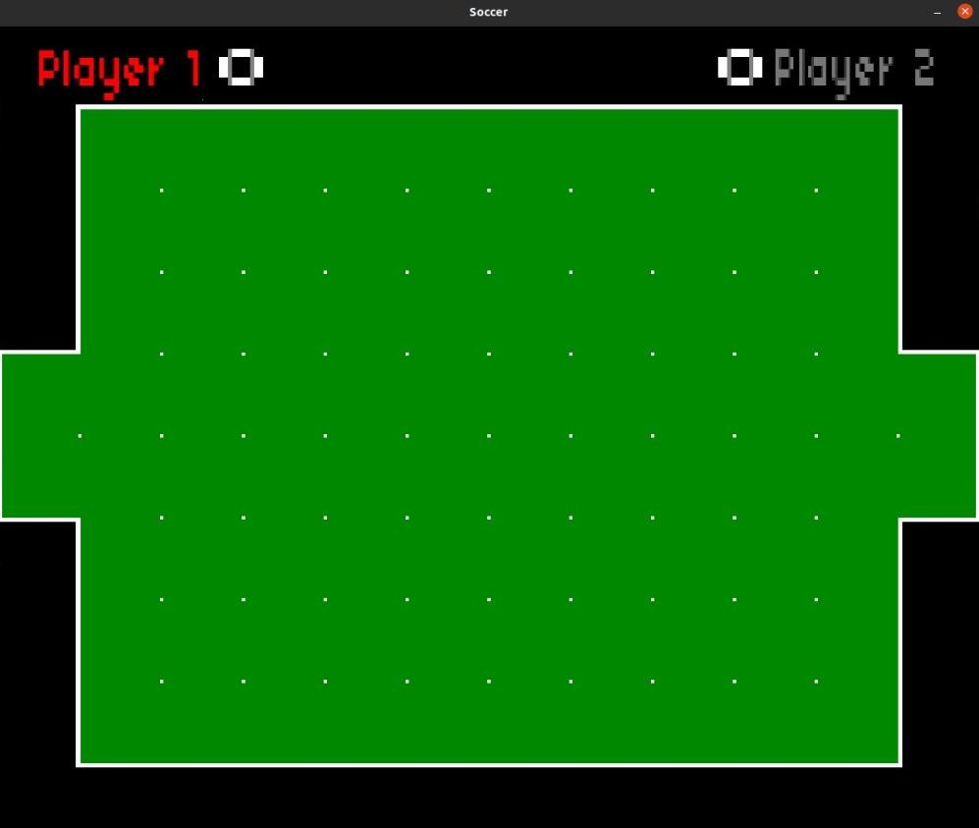


Slide 2
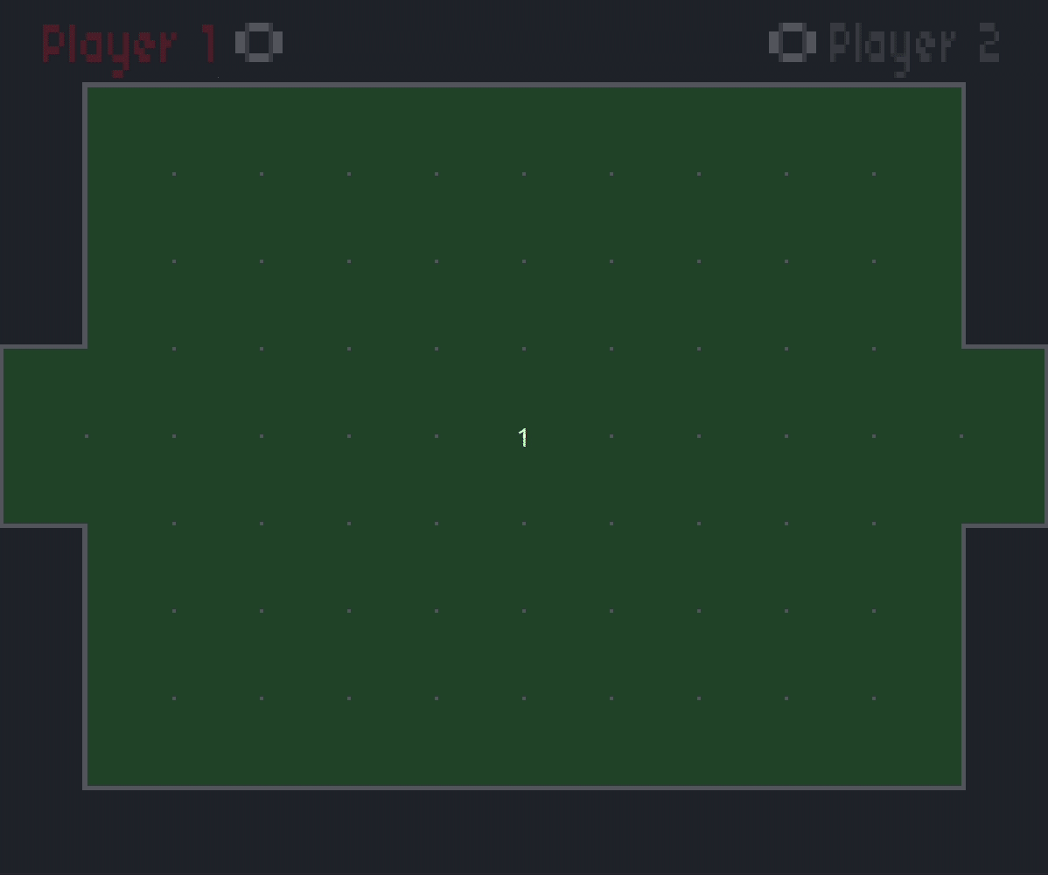

Slide 3
2
19
3
17
5
13
7
11

Slide 4
-1 1385670 9690 9690 9690 9690 9690 9690 9690 9690 9690 746130 -1
-1 92378 0 0 0 0 0 0 0 0 0 2310 -1
-1 92378 0 0 0 0 0 0 0 0 0 2310 -1
-1 646 0 0 0 0 0 0 0 0 0 30 -1
0 0 0 0 0 0 1 0 0 0 0 0 0
-1 2431 0 0 0 0 0 0 0 0 0 385 -1
-1 92378 0 0 0 0 0 0 0 0 0 2310 -1
-1 92378 0 0 0 0 0 0 0 0 0 2310 -1
-1 3233230 85085 85085 85085 85085 85085 85085 85085 85085 85085 510510 -1

Slide 5
Vdest > 0 ou Vdest = -1
Vdest > 0 ou Vdest = -1
Vdest = 0
P1
P2
Vdest = 0

Slide 6

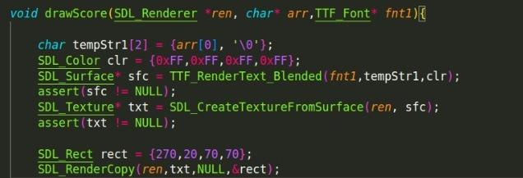

Slide 7
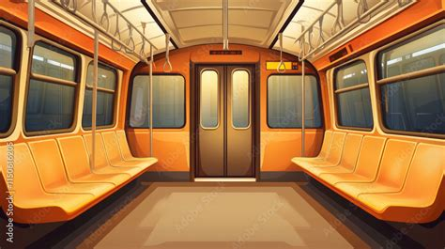
EXPECTATIVA VS REALIDADE

Slide 8

EXPECTATIVA VS REALIDADE
INCREMENTOS NECESSÁRIOS
Interação com mouse:
Desfazer lances
Remover vértices desnecessários
Indicador da posição atual da bola
Remoção de arestas (variante)

